Slide 1

NTL production
Mô hình nhận diện bình luận thu hút người dùng “seeding” trực tuyến
Reporter: XXX

Slide 2

CONTENTS
01
02
03
Introduction
Related work
Proposed Method
04
05
Experiment
Conclusion

Slide 3

01
Introduction
an overvview of the problem

Slide 4
The quote
In God we trust.
All other must bring data
Authentic Data
W. Edwards Deming

Slide 5
Encoding
Classify
Seeding or Not
Text
vectors
Input: Nội dung trong bình luận
Output: Đánh giá có phải là seeding hoặc không

Slide 6






Problem Overview
Internet era
Mở ra kỷ nguyên số.
Presentations are communication tools that can be used as demonstrations.
Thay đổi cách kết nối và tiêu thụ thông tin
Tiêp cận nội dung mọi lúc mọi nơi.
Phát triển E-commerce.

Slide 7


Problem overview
16-50% nội dung bị thao túng
82% người dùng đã đọc nội dung seeding
30% of online reviews là seeding review
74% người dùng không thể phân biệt thật hay giả

Slide 8
Seeding
Giả lập trải nghiệm
cá nhân
Chia sẻ trải nghiệm
Kể chuyện thật
Review sản phẩm
Bình luận định hướng dư luận
Củng cố quan điểm
Phủ định thông tin
Seeding ẩn dưới hình thức tương tác tự nhiên
Tạo ra tương tác (like, share, tag, emoji)
Tăng mức độ lan tỏa
Nội dung hỏi – đáp
giả tạo
Kịch bản “người hỏi thật – người trả lời thật”
Quảng bá sản phẩm, dịch vụ

Slide 9


Scope
Đối tượng
Thời gian
6 tuần - Thu thập dữ liệu - Xây dựng mô hình - Tổng hợp báo cáo

Slide 10
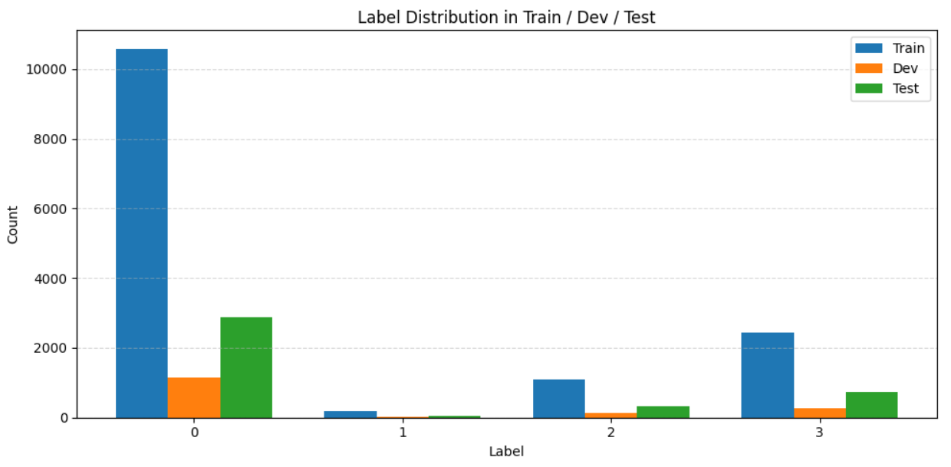
Dataset
 | Train | Development | Test
Số đánh giá | 14306 | 1590 | 3974
Từ vựng | 19677 | 5046 | 9040
Soucre: Github (1)
Star | 1 | 2 | 3 | 4 | 5
Spam | 3 | 1 | 1 | 0 | 190
No spam | 213 | 93 | 193 | 292 | 9793
[1]:https://github.com/sonlam1102/vispamdetection.git

Slide 11
02
Related work

Slide 12
Mô hình CNN đơn giản
Label
Concat
Pooling
Conv
Nội
dung
seeding
là
gì

Slide 13
Mô hình RNN đơn giản
_{Label}
h₂₁
h₂₂
h₂₃
h₂₄
h₂₅
h₁₂
h₁₃
h₁₄
h₁₅
h₁₆
Nội
dung
seeding
là
gì

Slide 14
03
Proposed
method
Add a short description

Slide 15
Main process
Dataset
Results Analysis
Data Preprocessing
F
e
a
t
u
r
e
s
TF-IDF
Naive Bayes, Logistic Regression, SVM
E
x
t
r
a
c
t
i
o
n
Datasampling
CNN, BiLSTM
Performance evaluation
FastText
Imbalance Loss

Slide 16
Preprocessing
ViSpam
Lowercase
Loại bỏ Emoji, Icon
Biến đổi chữ viết tắt
Dữ liệu sạch
Loại bỏ stop words
Tách từ

Slide 17
Convolution
Pooling
Concatenate
Softmax
99
32
Xây dựng CNN
dime
2*dime
98
32
96
3*dime
5*dime
96
32

Slide 18
fh1
Xây dựng BiLSTM
LSTM+
h1
128
w1
w2
.
.
.
wn
bh1
LSTM-
256
fh2
GlobalAvgPooling
LSTM+
h2
Concatenate
bh2
LSTM-
128
Concatenate
GlobalMaxPooling
fhn
LSTM+
h3
LSTM-
bhn

Slide 19
04
Result
Add a short description

Slide 20
Machine Learning
Mô hình | Accuracy | F1- Macro | F1- Micro | Precision (Seeding) | Recall (Seeding) | F1 (Seeding)
Logistic Regression | 0.8679 | 0.6847 | 0.8679 | 0.3717 | 0.5526 | 0.4444
Naive Bayes | 0.8998 | 0.6791 | 0.8998 | 0.4698 | 0.3684 | 0.4130
SVM | 0.8651 | 0.6790 | 0.8651 | 0.3627 | 0.5421 | 0.4346

Slide 21
Deep learning
Mô hình | Accuracy | Precision (Seeding) | Recall (Seeding) | F1-score (Seeding) | F1-macro
CNN + fastText | 0.8787 | 0.39 | 0.50 | 0.44 | 0.6858
BiLSTM + fastText | 0.8812 | 0.41 | 0.53 | 0.46 | 0.6972

Slide 22
05
Conclusion
Add a short description

Slide 23
Conclusion
Mô hình BiLSTM vượt trội về F1-Macro và F1-Micro, khẳng định hiệu quả của kiến trúc học sâu khi xử lý chuỗi ngôn ngữ dài và ngữ cảnh hai chiều.
Việc kết hợp embedding ngữ nghĩa như FastText giúp cải thiện hiệu quả so với các phương pháp vector hóa cơ bản như TF-IDF.
Các kết quả đạt được còn thấp do còn có các hạn chế của đề tài như dữ liệu về seeding nói chung còn rất hạn chế, đặc biệt là ngôn ngữ tiếng Việt
Future work
Xây dựng bộ dữ liệu chuyên biệt về seeding tiếng Việt, có nhãn được xác thực bởi chuyên gia, đa dạng về nền tảng
Kết hợp đặc trưng phi ngôn ngữ như thời gian, lượt tương tác, mạng lưới user (user graph), emoji, v.v. vào mô hình để tăng độ chính xác.

